Slide 1
알고리즘 순서도

Slide 2
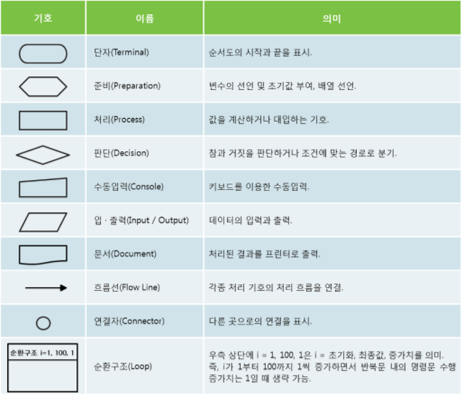
순서도 기호

Slide 3
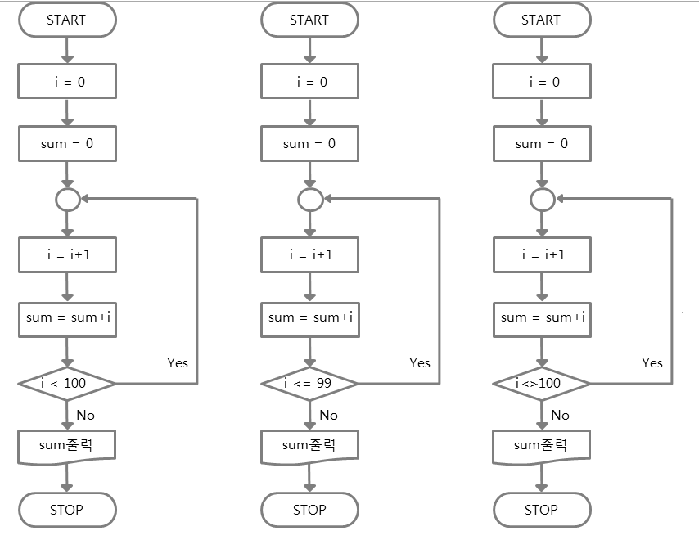
순서도 예제 (0~99 까지의 합을 구하자)
Notes:
I < 100 일 동안
I <= 99 일 동안
I != 100 일 동안

Slide 4
알고리즘 순서도

Slide 5
1. 입력 받은 두 정수 중 가장 큰 수와 가장 작은 수 를 출력하세요.
정수 2개를 입력하세요: 10 30
10이 가장 작고 30이 가장 큽니다.
빈칸을 채워 순서도를 완성합시다.

Slide 6
start
int max, min
정수 2개를 입력하세요
num1
num2
num1>num2
yes
no
max=num1,
min=num2
max=num2
min=num1
%d 이 가장 작고
%d이 가장 큽니다.
stop

Slide 7
2. 두 수를 입력 받아 평균 출력
첫번째 수를 입력하세요: 10 (int)
두번째 수를 입력하세요: 6 (int)
평균은 8 입니다. (double)

Slide 8
start
int sum,
double avg
첫번째 수를 입력하세요
sum = sum + input
두번째 수를 입력하세요
sum = sum + input
평균은 %f 입니다.
stop

Slide 9
3. 0 입력될 때까지 무한 출력하기
무한 출력하기
입력 | 출력
정수가 순서대로 입력된다. | 입력된 정수를 줄을 바꿔 하나씩 출력, 0이 입력되면 0을 출력하고 종료한다.
입력 예시
7 4 2 3 0
출력 예시
7 4 2 3 0

Slide 10
4. 입력받은 모든수의 평균구하기 (0이 입력 되면 평균을 구하고 종료)
수를 입력하세요: 10.5
수를 입력하세요: 6.2
수를 입력하세요: 3.4
수를 입력하세요: 31.8
수를 입력하세요: 85.7
수를 입력하세요: 0
평균은 27.52입니다.

Slide 11
start
int sum, count;
double avg;
수를 입력하세요
sum = sum + input
count = count + 1
no
input == 0
yes
avg = sum / count
평균은 %f 입니다.
stop

Slide 12
정수 한 개 입력받아 카운트다운 출력하기
입력 | 출력
정수 한 개가 입력된다. (1 ~ 100) | 1만큼 씩 줄여 한 줄에 하나씩 0이 될 때까지 출력한다.5
입력 예시
5
출력 예시
4 3 2 1 0

Slide 13
짝수 합 구하기
입력 | 출력
정수 한 개가 입력된다. (1 ~ 100) | 1부터 입력된 수까지 짝수의 합을 출력한다.
입력 예시
5
출력 예시
2+4+=6

Slide 14
3 6 9 게임의 왕이 되자!
입력 | 출력
10보다 작은 정수 한 개가 입력된다. (1 ~ 10) | 1 부터 그 수까지 순서대로 공백을 두고 수를 출력하는데, 3 또는 6 또는 9인 경우 그 수 대신 영문 대문자 X 를 출력한다.
입력 예시
9
출력 예시
1 2 X 4 5 X 7 8 X

Slide 15
n개의 수 중 짝수의 개수
입력 | 출력
n은 자연수, 그 다음 줄에 n개의 자연수들이 입력으로 들어온다. | n개의 자연수들 중 짝수의 개수를 출력한다.
입력 예시
5 3 5 7 15 2
출력 예시
1

